Slide 1



培训手册——院主管领导篇

Slide 2


目录 CONTENTS
1、论证阶段（院主管部门意见）
2、报批发布（院主管部门意见）

Slide 3
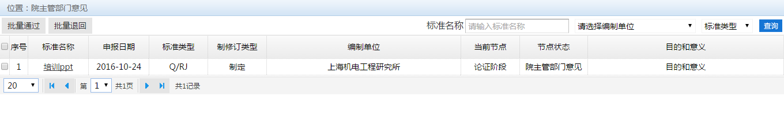
论证阶段——院主管部门意见
菜单栏点击“标准制修订→论证阶段→院主管部门意见” ，进入页面如下：

Slide 4
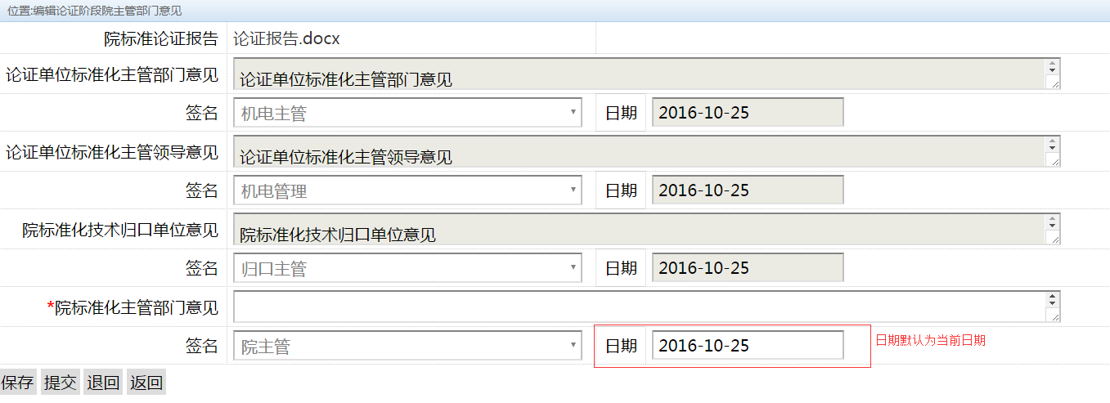
论证阶段——院主管部门意见
1、编辑意见：列表点击“标准名称”链接，进入意见编辑页

Slide 5

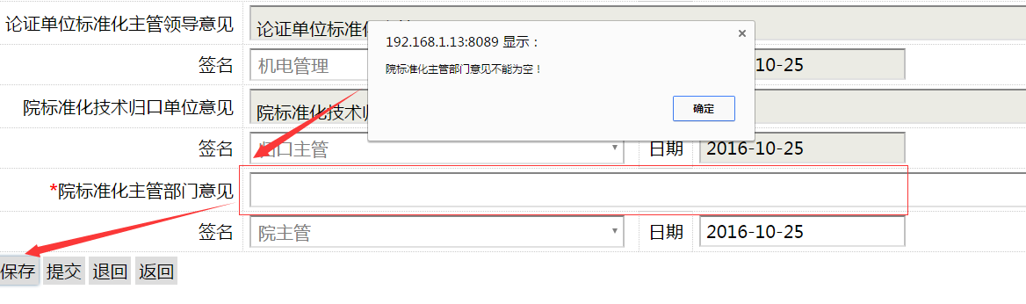
论证阶段——院主管部门意见
1）下载报告：点击“论证报告”名称即可
2）保存键：可保存页面信息，要求意见不能为空

Slide 6
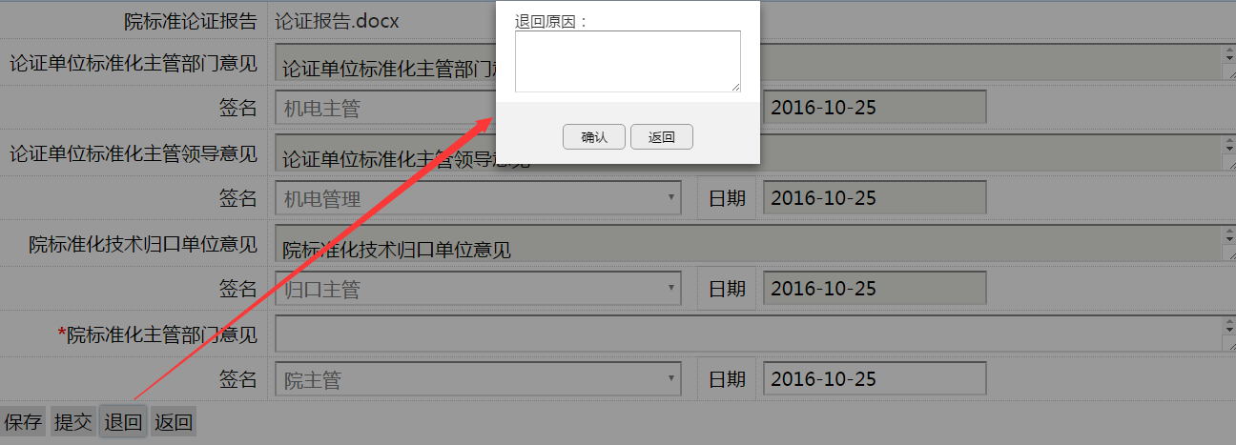
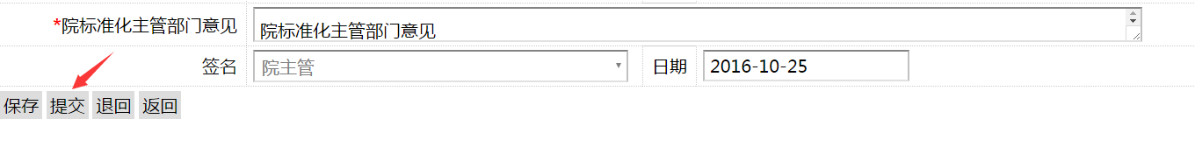
论证阶段——院主管部门意见
3）退回：退回至【立项申报——待提交】节点，可修改后重新提交
4）提交：提交至【立项评审——归口处理意见】节点

Slide 7
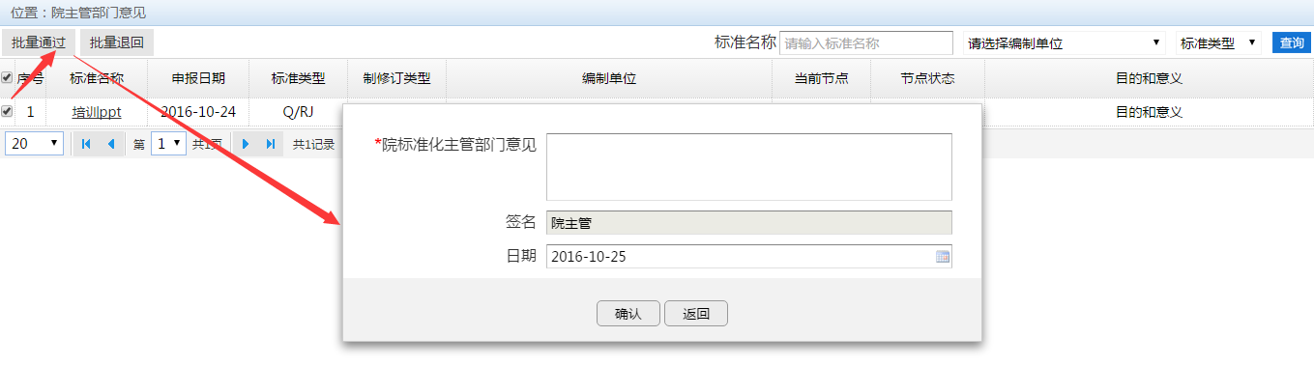
论证阶段——院主管部门意见
2、批量通过：列表勾选标准，点击“批量通过”

Slide 8
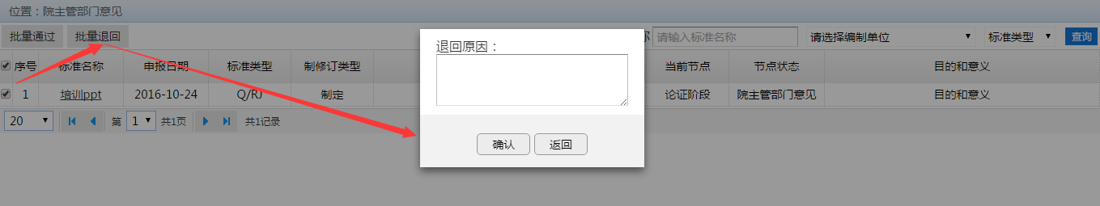
论证阶段——院主管部门意见
3、批量退回：列表勾选标准，点击“批量退回”
退回至【立项申报——待提交】节点，可修改后重新提交

Slide 9
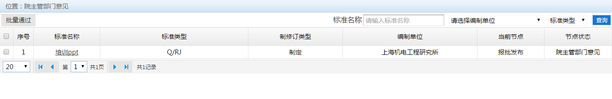
报批发布——院主管部门意见
菜单栏点击“标准制修订→报批发布→院主管部门意见” ，进入页面如下

Slide 10
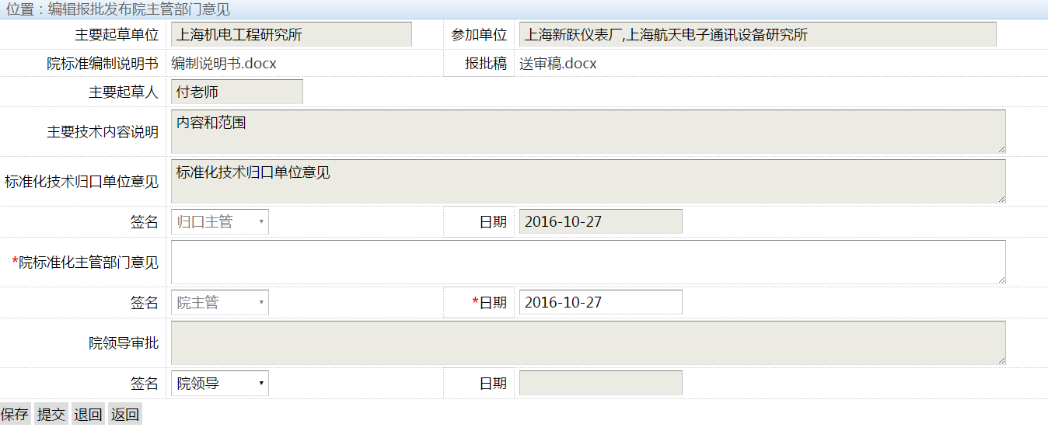
报批发布——院主管部门意见
1、编辑院主管部门意见：列表点击“标准名称”链接

Slide 11
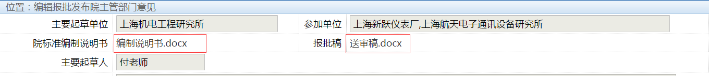
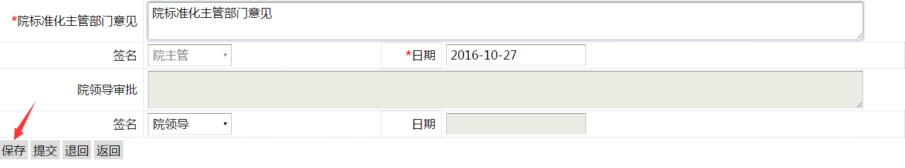
报批发布——院主管部门意见
1）文档下载：页面点击文档名称即可下载
2）保存：保存页面信息，要求填写所以的必填项

Slide 12
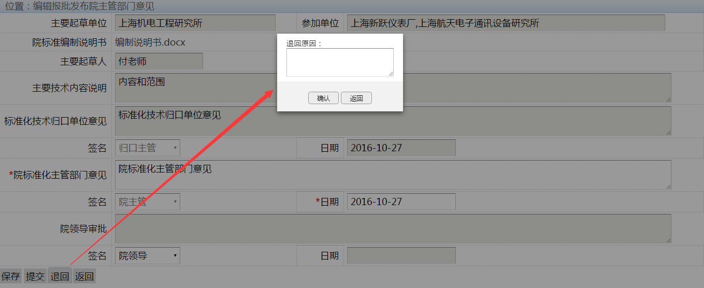
报批发布——院主管部门意见
3）退回：将标准退回至【报批发布——报批稿】节点

Slide 13
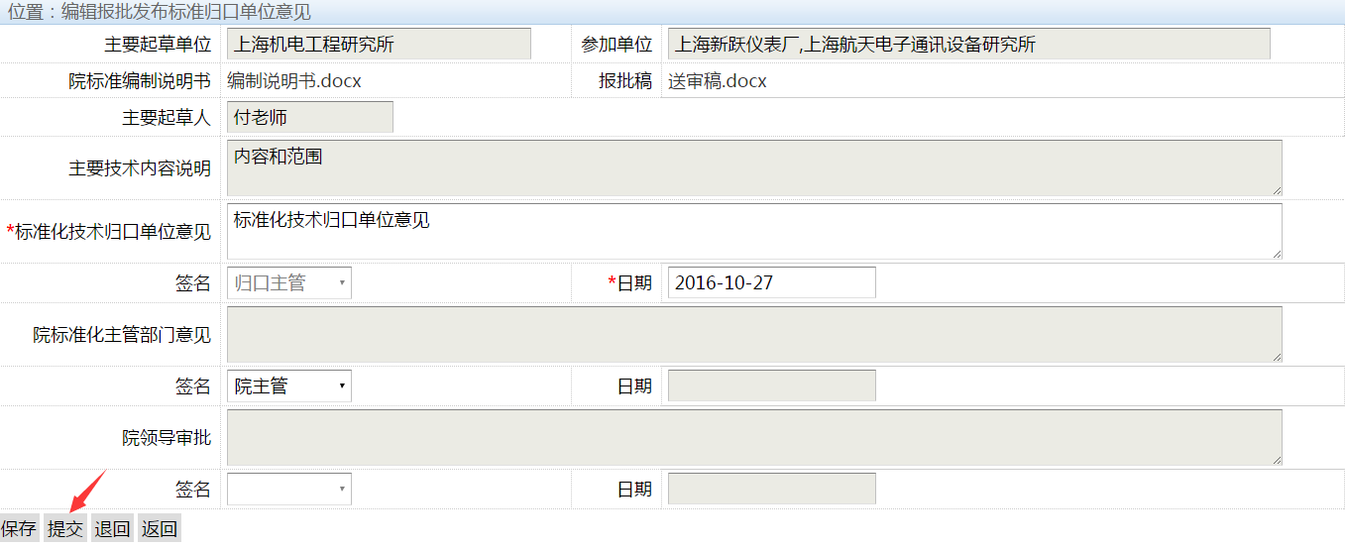
报批发布——院主管部门意见
4）提交：将标准提交至【报批发布——院领导审批】节点

Slide 14
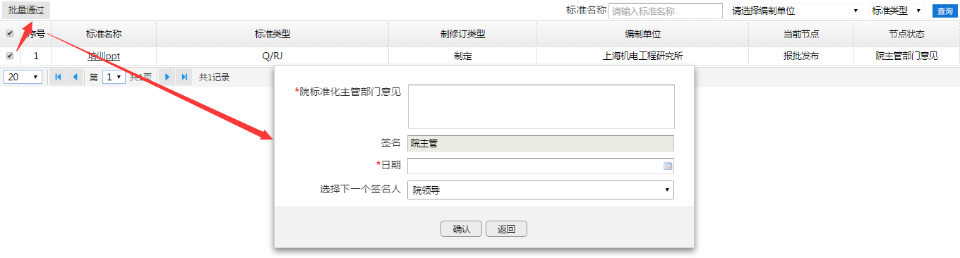
报批发布——院主管部门意见
2、批量通过：勾选标准，列表上方点击“批量通过”按钮

Slide 15
END

